Slide 1
Java – Collections
Oberfeldwebel Adrian Weidig
Ausbilder Anwendungsprogrammierung
Notes:
Collections –
Auch Container genannt sind Datenstrukturen die eine Gruppe von Daten in einer Einheit zusammenfasst

Slide 2
Gliederung
Ergänzungen zum bereits Gelernten
Das Java Collection Framework
Listen
Sets
Maps
Best Practices

Slide 3
Ergänzungen
Notes:
Interfaces:
Interface VARIABLENNAME = new IRGENDWASDASDASINTERFACEIMPLEMENTIERT();
→Aufzeigen, dass ich die reine Funktionalität der default Methoden eines Interfaces
Nutzen kann indem ich das Interface über die vorhandene Klasse erstelle.
Paket: Weidig → ergänzungen.interface
Zeit:
System.currentTimeMillis() → Gibt die aktuelle Zeit in Millisekunden
[ACHTUNG: Systemabhängig, da manche Systeme die Zeit in 10er Millisekunden Schritten messen]
long start = System.currentTimeMillis(); → Speichert die aktuelle Startzeit in einer Long-Variable
ANWEISUNG
System.out.println(System.currentTimeMillis() – start); → Gibt mir die benötigte Zeit für die Anweisung aus
Paket: Weidig → ergänzungen.zeitUndImports.Zeit
IMPORTS:
Mit Imports können Klassen aus anderen Paketen mit deren Funktionalität in meine vorhandene implementiert
werden. IMPORT != Vererbung <<<
Beispiel: Dazu mehrere Pakete erstellen
HINWEIS: Erstelle ich eine neue Klasse über z.B. aufgaben.aufgabe1 und aufgaben.aufgabe2 werden diese
dennoch im gleichen Ordner erstellt
Anschließend 2 Klassen in unterschiedlichen Paketen erstellen und versuchen von der anderen ein Objekt zu
erzeugen. Dies wird erst NACH Import funktionieren.
Paket: Weidig → ergänzungen.zeitUndImports

Slide 4
Das Java Collection Framework
Notes:
Das Collection Framework bildet einmal einen groben Überblick über die vorhandenen Interfaces und Klassen der Collections und deren Beziehungen zueinander.
Dazu beginnen wir nun mit der Dokumentation zu arbeiten:
https://docs.oracle.com/javase/8/docs/api/java/util/Collection.html
Verweis:
Für gute Möglichkeiten und Einsichten bieten sich Seiten wie stackoverflow,
Rehinwerk-verglag etc. an. Hierbei ist natürlich nach mehreren Quellen zu prüfen.
Beispiel:
Rheinwerk Computing :: Java ist auch eine Insel – 13 Datenstrukturen und Algorithmen (rheinwerk-verlag.de)

Slide 5
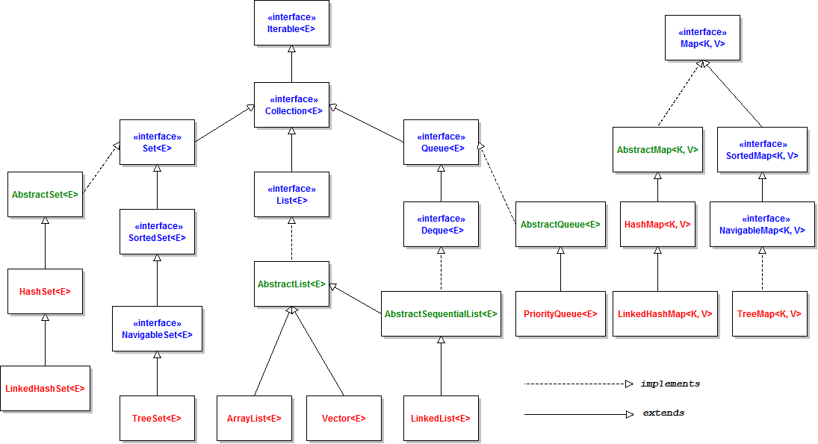
Das Java Collection Framework
= Interface
= Abstrakte Klasse
= Normale Klasse
Notes:
Von Oben nach unten – Links nach Rechts – erklären –
Woran liegt das, dass so viel hier vorhanden ist??
Verschiedene Vorgehensweisen wie ich Datenmengen behandle
Verknüpfung zu Dynamischen Datenstrukturen:
Möchte ich alles nacheinander einfügen? Möchte ich das letzte Element kennen? Möchte ich einen Index haben? Möchte ich festgelegte Sortierung? Etc.
Jeder dieser Fragen würde einen kompletten Umbau unserer x-fach verketteten Liste, Bäumen, Graphen mit sich bringen, daher hat man entschieden gängige Möglichkeiten vorzuimplementieren

Slide 6
Lists
Notes:
Thema: Listen
Erlauben Duplikate
Können sortiert werden
Der Zugriff kann sequenziell oder wahlfrei gewählt werden
Die Anzahl der Elemente ist belibig
Sonderformen:
Queues → Häufig als Warteschlange verwendete Liste (Referenz Thema Threads) auf die
nur sequenziell zugegriffen werden kann (FIFO, LIFO)
Dequeue → Gestattet das hinzufügen hinten UND vorne
DANACH:
Template unter Weidig → Listen
Listen nachbauen und erklären
Eigenen Iterator nachbauen
Eigenen Comparator nachbauen (Erst simpel mit Zahl dann mit Buchstabenwerten)

Slide 7
Sets
Notes:
Thema: Sets
Kein Zugriff über Index
Sortierungsmöglichkeiten durch Auswahl festgelegt
HashSet (Unsortiert wahllos)
LinkedHashSet(Sortiert insert)
TreeSet(Nach „natürlicher“ Ordnung oder mit Hilfe eines Comparators (Vergleichsobjekt) sortiert)
KEINE DUPLIKATE ERLAUBT → Ist das Element bereits vorhanden wird das neue NICHT hinzugefügt
Danach:
Package sets → SetsVorstellen

Slide 8
Maps
Notes:
Thema: Maps
Gehört NICHT zu den Collections
Enthält K, V Paare (Key, Value – Schlüssel, Wertpaare)
Wird versucht ein vorhandenes Element nochmals aufzunehmen wird das alte überschrieben
HashMap (unsortiert)
LinkedHashMap (Insertion Order)
TreeMap (Nach Key sortiert)

Slide 9
Sequential und Random Access

Slide 10
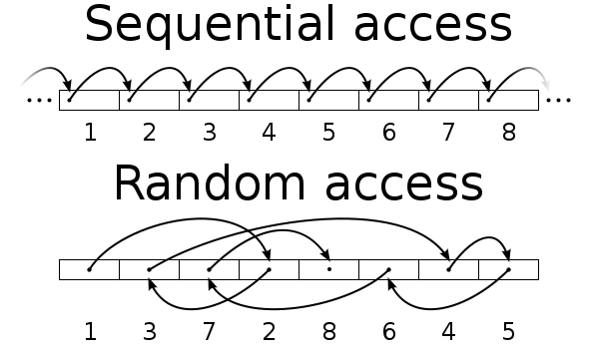
Sequential und Random Access
Notes:
Sequentieller Zugriff:
Beschreibt die Zugriffsart auf Daten bei der aufeinanderfolgend zugegriffen wird.
Um auf Daten zuzugreifen müssen alle vorherigen Daten aufgesucht werden.
Die Zugriffszeit ist dabei von der Länge der Liste abhängig.
Bei einer kurzen Liste ist eine Liste mit Sequentiellen Zugriff zu bevorzugen
Besser für Löschen, Einfügen, Suchen
Wahlfreier Zugriff / Direkter Zugriff / Direktzugriff:
Beschreibt die Möglichkeit in konstanter Zeit lesenden und/oder schreibenden
Zugriff auf BELIEBIGE Daten zu erhalten.
Bei längeren Listen bietet sich eine Liste mit „Random Access“ an
Besser für Algorithmen wie Sortierung, Binäre Suche etc.
HINWEIS:
Aufgrund dieser viele Möglichkeiten gibt es eine Vielzahl an Collections
und eine noch größere Zahl an Drittanbieter Collections welche für
Viele Verhaltensweisen angepasste Möglichkeiten bieten.
BEISPIEL:
Array List – Linked List – Vektor erzeugen
Ein paar Dinge hinzufügen und dabei Zeit messen
Viele Dinge hinzufügen und dabei Zeit messen
Ansprechen:
NICHTS ersetzt das „Testing“ dazu gehören auch
Performancetests. Daher bietet es sich an die
Interfaces zu nutzen und dann den entsprechenden
Typ zu konvertieren soweit es sinnvoll ist und
Ich nicht explizit den angesprochenen Collectiontyp
Brauche um eine Methode nutzen zu können.
Somit kann ich einfacher testen welche der Collection
Für mein Programm am sinnvollsten wäre.

Slide 11
Best Practices
Notes:
Best Practices sind vorhandene Empfehlungen von Entwicklern zur Nutzung der vielen Möglichkeiten eines Vorgehens.
18 Java Collections and Generics Best Practices (codejava.net)
1.

Slide 12
Best Practices
Schlüssel / Wertpaare
Ungeordnet
Geordnet
Reine Werte
Duplikate
Keine Duplikate
HashMap
Der Reihe nach
Anhand von Schlüsseln
LinkedHashMap
TreeMap
Random Access
Geordnet
Ungeordnet
HashSet
Der Reihe nach
Anhand der enthaltenen Werte
LinkedHashSet
TreeSet
Sequenzieller Zugriff
LinkedList
ArrayList
Maps
Lists / Sets

